Slide 1
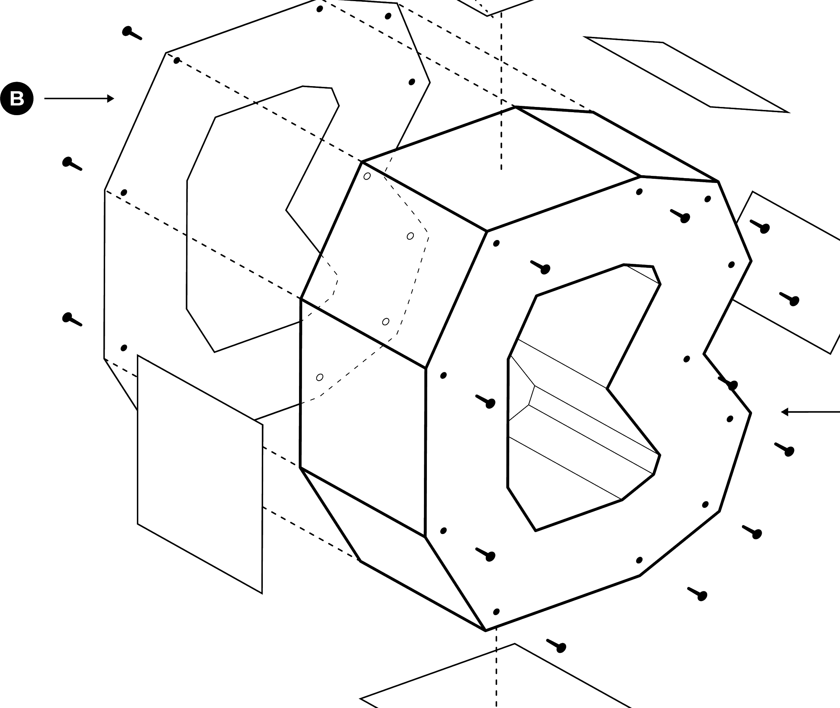

Módulo: Procesamiento de datos con Python
Cálculos Lindley
Edwar Alfonso Viancha Avila
La presentación se encuentra en el mismo NoteBook

